Slide 1
リザバー コンピューティング 勉強会
Week 2

Slide 2
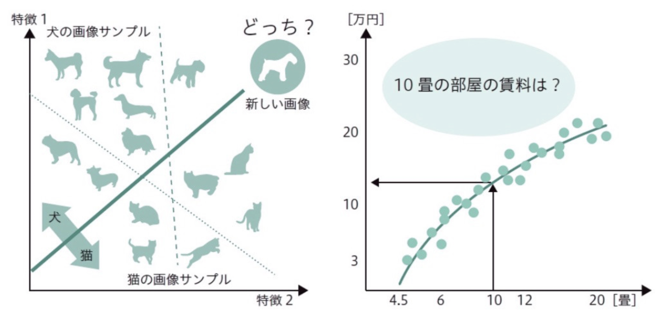
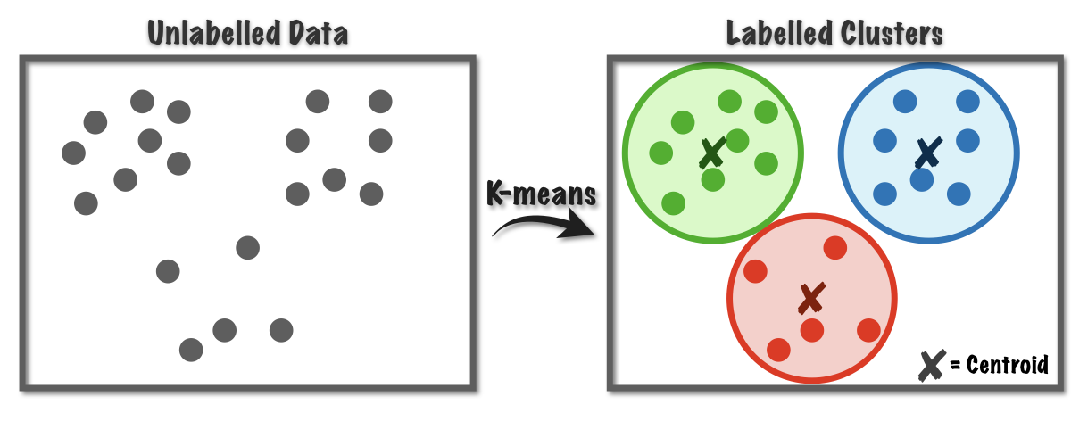
1. 機械学習とは
機械学習の用途
回帰 (Regression)
分類 (Classification)
群化 (Clustering)
X-Yの関係を表すモデルを当てはめること
データのカテゴリを予測すること
データをグループで分けること

Slide 3
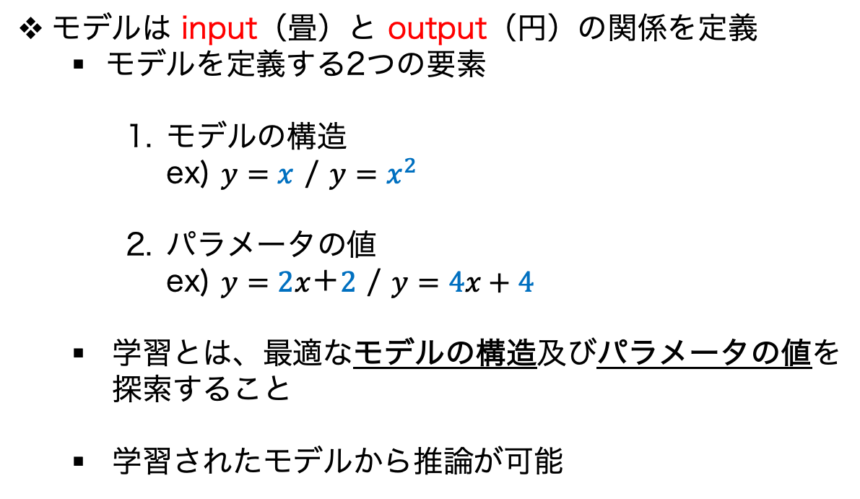
2. 回帰問題
モデルは input（畳）と output（円）の関係を定義
モデルを定義する2つの要素
モデルの構造 ex) $y=x$ / $y=x^{2}$
パラメータの値 ex) $y=2x＋2$ / $y=4x+4$
学習とは、最適なモデルの構造及びパラメータの値を 探索すること
学習されたモデルから推論が可能

Slide 4

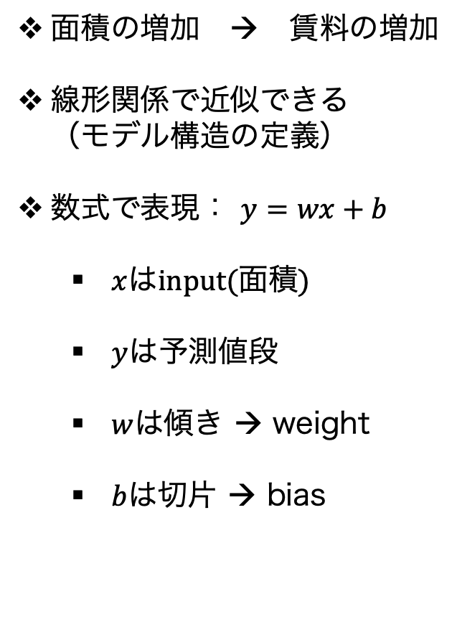
3. 線形回帰
面積の増加 → 賃料の増加
線形関係で近似できる （モデル構造の定義）
数式で表現： $y=wx+b$
$x$はinput(面積)
$y$は予測値段
$w$は傾き → weight
$b$は切片 → bias
賃料
$$y=wx+b$$
面積

Slide 5

4. 損失関数
最適なw, bの値を探す方法？
モデルがデータをちゃんと説明できるか？ → モデルとデータとの距離
距離が近い → Good 距離が遠い → Bad
モデルとデータとの距離の表現 = 損失関数
様々な損失関数が存在
Mean squared error (MSE) → 二乗和
Mean absolute error (MAE)
Root MSE (RMSE)
…
賃料
(Error function, loss function, cost function)
$$y=wx+b$$
面積

Slide 6


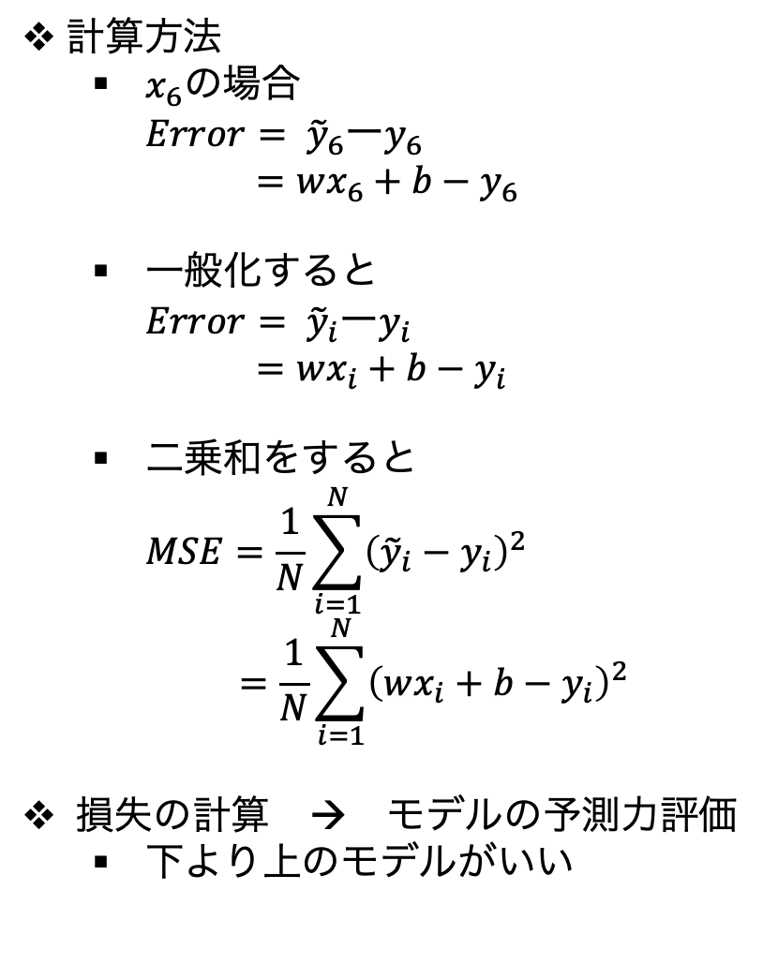



4. 損失関数の計算
計算方法
$x_{6}$の場合 $Error= {\tilde{y}}_{6}ーy_{6}$ $=wx_{6}+b−y_{6}$
一般化すると $Error= {\tilde{y}}_{i}ーy_{i}$ $=wx_{i}+b−y_{i}$
二乗和をすると $MSE=\frac{1}{N}\sum_{i=1}^{N}{{\left({\tilde{y}}_{i}−y_{i}\right)}^{2}}$ $=\frac{1}{N}\sum_{i=1}^{N}{{\left(wx_{i}+b−y_{i}\right)}^{2}}$
損失の計算 → モデルの予測力評価
下より上のモデルがいい
賃料
$${\tilde{y}}_{6}=wx_{6}+b$$
$$y_{6}$$
$$y=wx+b$$
$$x_{6}$$
面積
賃料
$$y=wx+b$$
面積

Slide 7

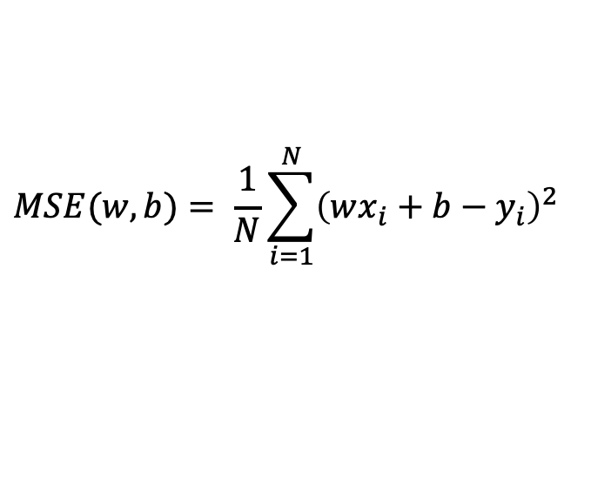
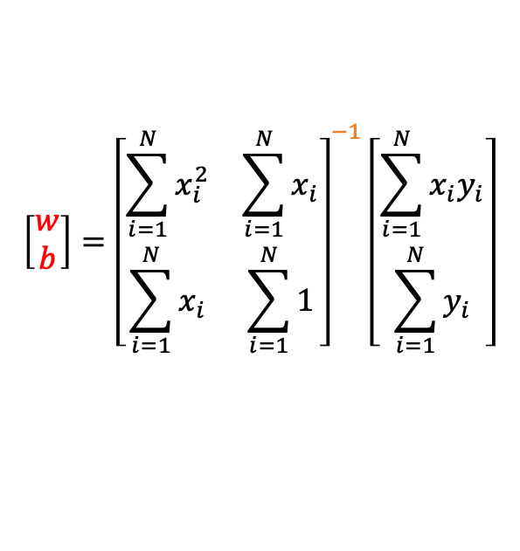
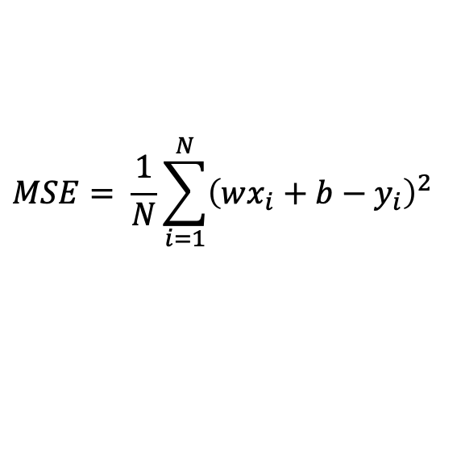
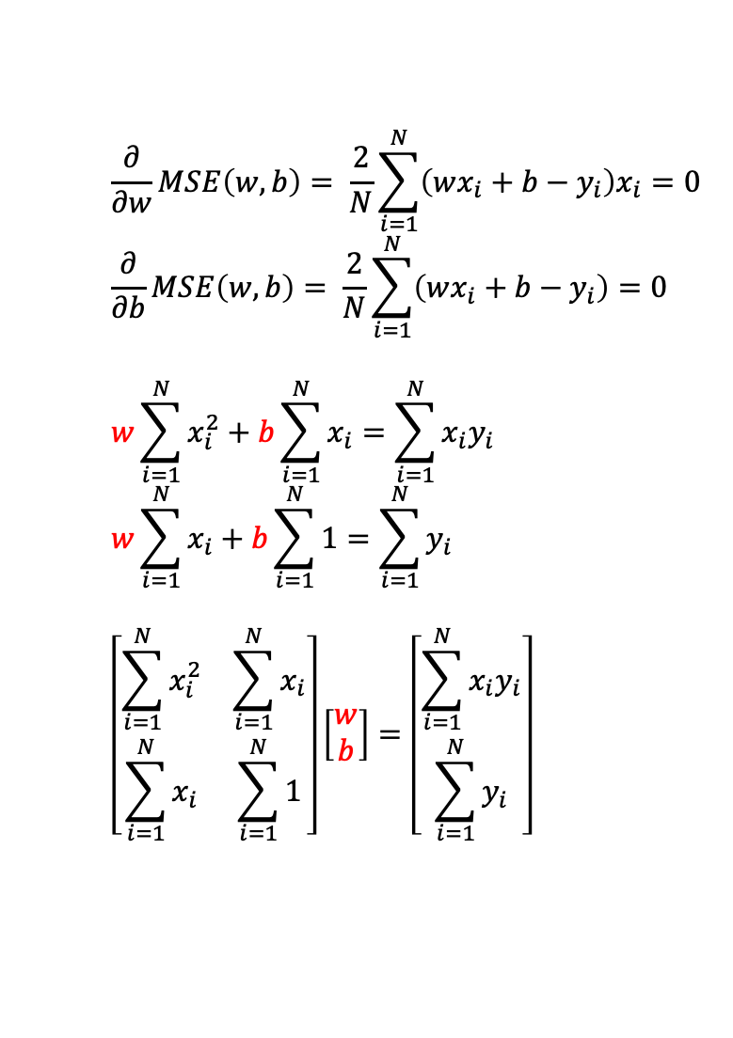


5. パラメータの最適化
$$MSE= \frac{1}{N}\sum_{i=1}^{N}{{\left(wx_{i}+b−y_{i}\right)}^{2}}$$
$$\frac{∂}{∂w}MSE\left(w,b\right)= \frac{2}{N}\sum_{i=1}^{N}{\left(wx_{i}+b−y_{i}\right)x_{i}}=0$$
$$\frac{∂}{∂b}MSE\left(w,b\right)= \frac{2}{N}\sum_{i=1}^{N}{\left(wx_{i}+b−y_{i}\right)}=0$$
$$w\sum_{i=1}^{N}{x_{i}^{2}}+b\sum_{i=1}^{N}{x_{i}}=\sum_{i=1}^{N}{x_{i}y_{i}}$$
$$w\sum_{i=1}^{N}{x_{i}}+b\sum_{i=1}^{N}{1}=\sum_{i=1}^{N}{y_{i}}$$
$$\left[\begin{matrix}\sum_{i=1}^{N}{x_{i}^{2}} & \sum_{i=1}^{N}{x_{i}} \\ \sum_{i=1}^{N}{x_{i}} & \sum_{i=1}^{N}{1}\end{matrix}\right]\left[\begin{aligned}w \\ b\end{aligned}\right]=\left[\begin{aligned}\sum_{i=1}^{N}{x_{i}y_{i}} \\ \sum_{i=1}^{N}{y_{i}}\end{aligned}\right]$$
$x_{i}$, $y_{i}$は与えられた値
$$MSE(w,b)= \frac{1}{N}\sum_{i=1}^{N}{{\left(wx_{i}+b−y_{i}\right)}^{2}}$$
$$MSE(w,b)$$
$$\left[\begin{aligned}w \\ b\end{aligned}\right]={\left[\begin{matrix}\sum_{i=1}^{N}{x_{i}^{2}} & \sum_{i=1}^{N}{x_{i}} \\ \sum_{i=1}^{N}{x_{i}} & \sum_{i=1}^{N}{1}\end{matrix}\right]}^{−1}\left[\begin{aligned}\sum_{i=1}^{N}{x_{i}y_{i}} \\ \sum_{i=1}^{N}{y_{i}}\end{aligned}\right]$$
Minimum
$$w,b$$

Slide 8
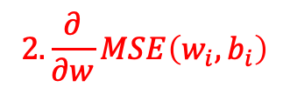






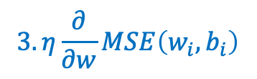
6. 勾配降下法 (Gradient descent)
機械学習で頻繁に使われてるアルゴリズム → 微分をすることでMSEの最小値を探索
学習プロセス
パラメータの初期値を設定
微分で最小値への勾配を把握
微分値を使ってパラメータを更新
2~3の繰り返し if パラメータがあまり更新されない: 更新ストップ
$$2. \frac{∂}{∂w}MSE\left(w_{i},b_{i}\right)$$
$$w_{0}, b_{0}$$
$$MSE\left(w,b\right)$$
$$\frac{∂}{∂w}MSE\left(w,b\right),\frac{∂}{∂b}MSE\left(w,b\right)$$
$$w_{i+1} =w_{i}−η\frac{∂}{∂w}MSE\left(w_{i},b_{i}\right)$$
$$b_{i+1} =b_{i}−η\frac{∂}{∂b}MSE\left(w_{i},b_{i}\right)$$
$${1. w}_{0}, b_{0}$$
Minimum
Learning rate
$$3. η\frac{∂}{∂w}MSE\left(w_{i},b_{i}\right)$$
$$w,b$$

Slide 9
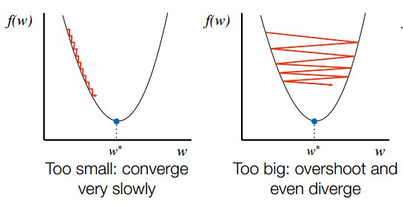
7. 学習率の影響
決め方
試行錯誤
学習率スケジューリング (learning rate scheduling) → マニュアル調整
Adaptive

